Slide 1
"에버랜드 체험학습 연계 수업 "
첫 번째 숫자가
1이 나올 확률은?

Slide 2
수업의 내용
모든 학년에 적용 가능한 수업
고1
수학 : 경우의 수
고2
수1 : 로그의 활용
고3
확률과 통계:
큰수의 법칙
1이 나오는 경우의 수가
많다는 것을 발견하고
체험학습에서 얻은 결과의
이유에 대해 추측할 수 있음.
1이 나올 확률이 큰 것을 발견하고 로그를 활용하여
벤포드의 법칙을 이해할 수 있음.
반 학생들의 데이터가
많아질 수록 1이 나올 확률이 벤포드의 법칙의 결과인 수학적 확률에 가까워짐을 알아내면서
큰수의 법칙을 실험할 수 있음.
*본 수업 PPT는 로그를 알고있다고 가정하고 제작한 PPT임.

Slide 3
수업 개요
체험학습 다녀온 후 수학시간
체험학습 가기 전
체험학습
모둠별 미션 부여
미션 실시
벤포드의 법칙과
큰수의 법칙 알아보기
미션 : 에버랜드 체험학습을 즐기며 숫자를 발견하면 사진을 찍어오기

Slide 4
"에버랜드 체험학습 연계 수업 "
체험학습 전
<첫 번째 숫자가 1이 나올 확률은?>

Slide 5
미션
모둠원 1
동물원
모둠원 2
가든(식물원)
모둠원 3
어트랙션
모둠원 4
시설(가게)
자신의 담당 구역에서 10개 이상의 숫자를 사진으로 찍어오시오!
최대한 많을수록 좋으며, 가장 많이 찍은 사람에게는 상품이!!

Slide 6
어떤 숫자를 찍어야할까?
-다양한 종류의 숫자를 찍어오면 좋아요.
-인위적이지 않으며 범위가 넓은 숫자가 좋아요.
ex)사람의 키와 휴대폰번호와 같이 어떻게 찍어도 대부분 앞자리수가 1인 숫자는 좋은 데이터가 아님.(너무 많이 찍지 말기)
-최소값 또는 최대값으로 제한되지 않은 데이터가 좋아요.
ex)시간은 1~24로 제한되어 있으며, 분은 1~60으로 제한되어있으므로 좋은 데이터가 아님.(너무 많이 찍지 말기)

Slide 7
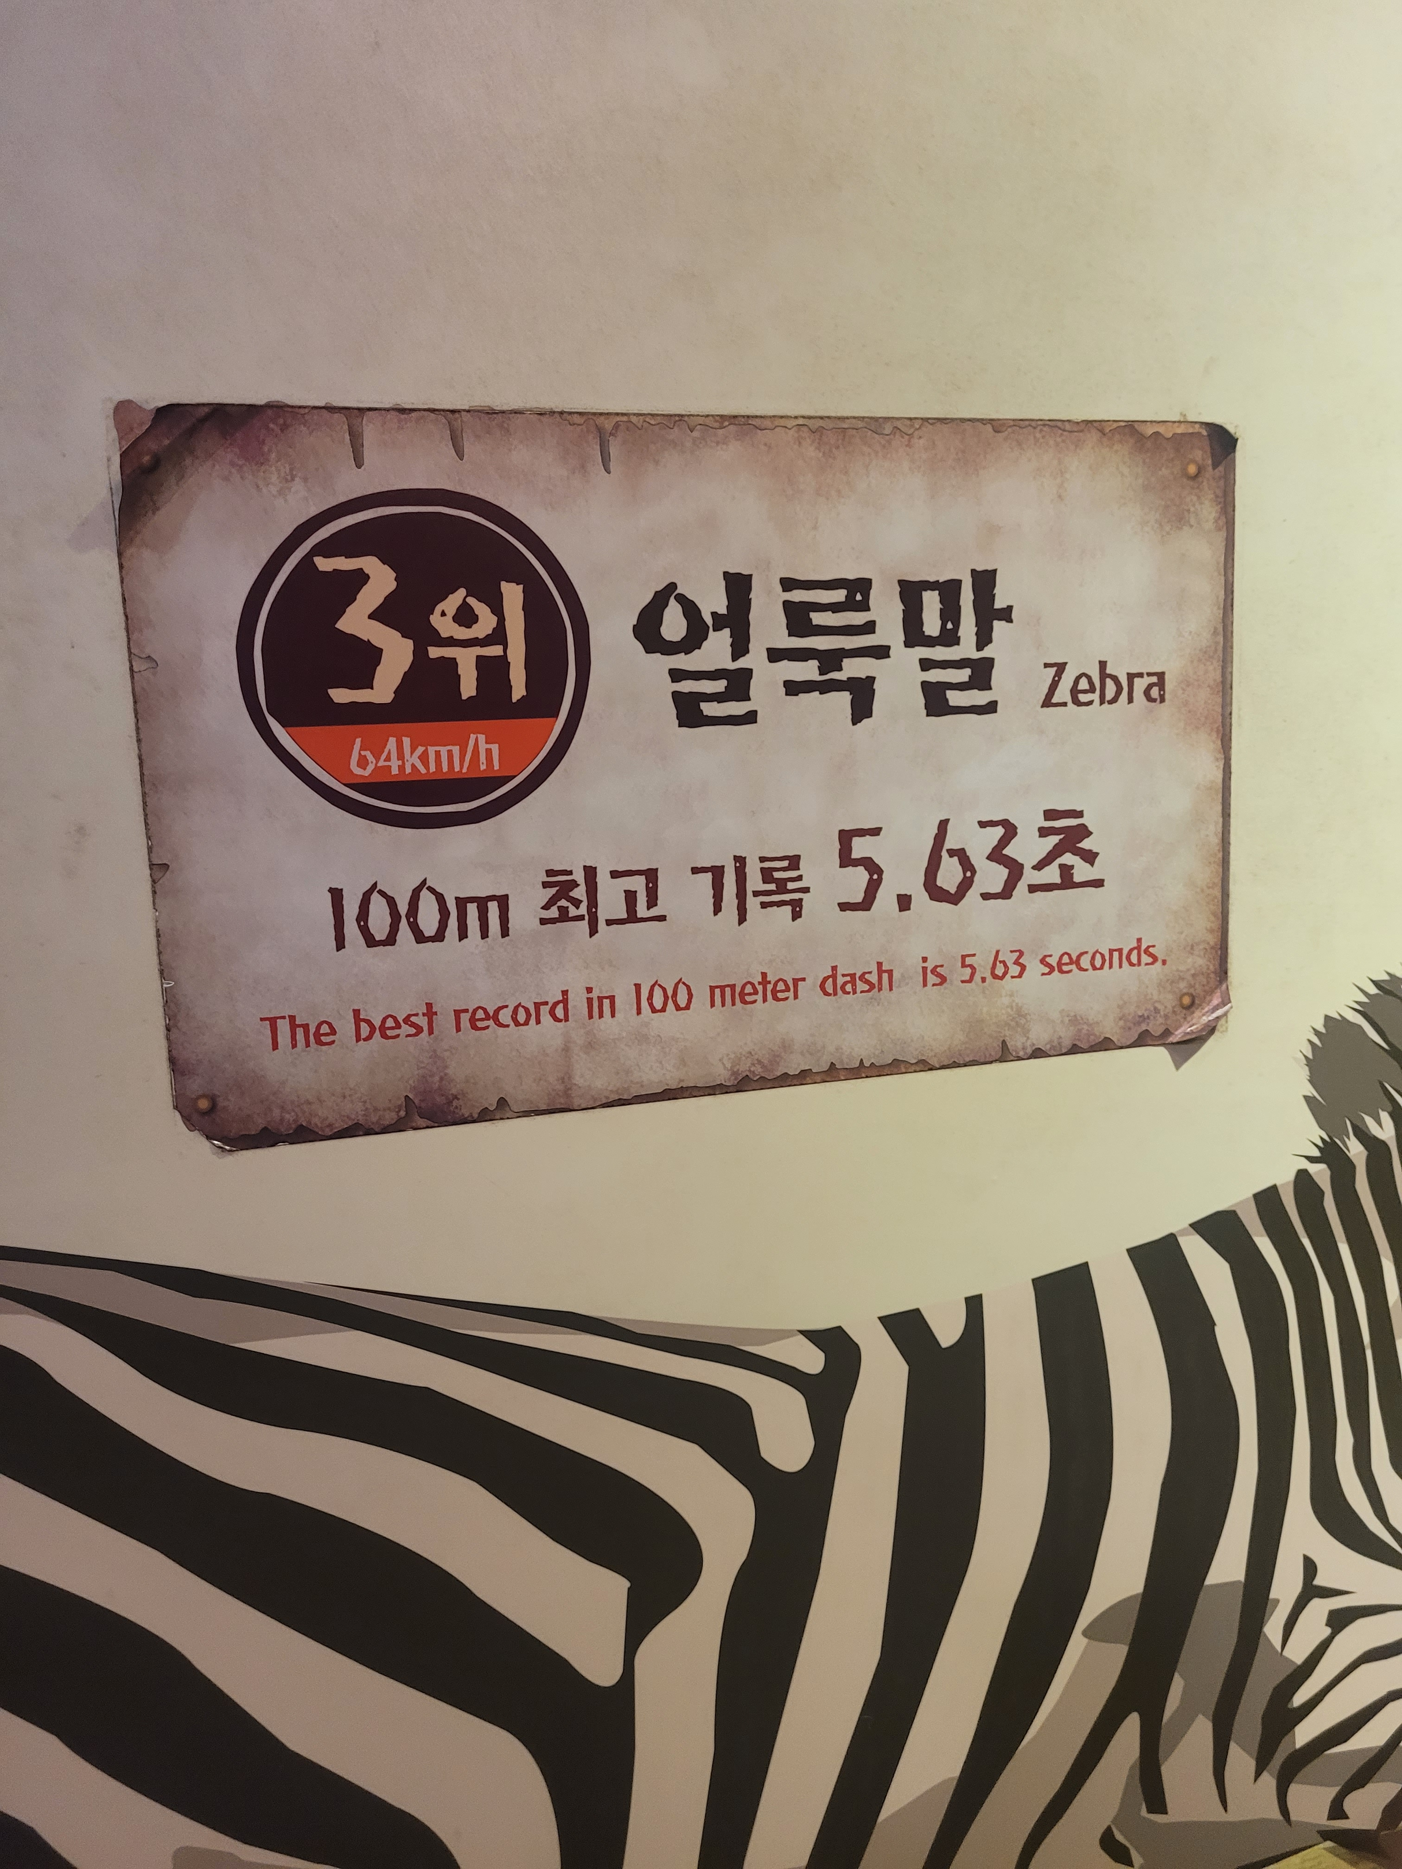
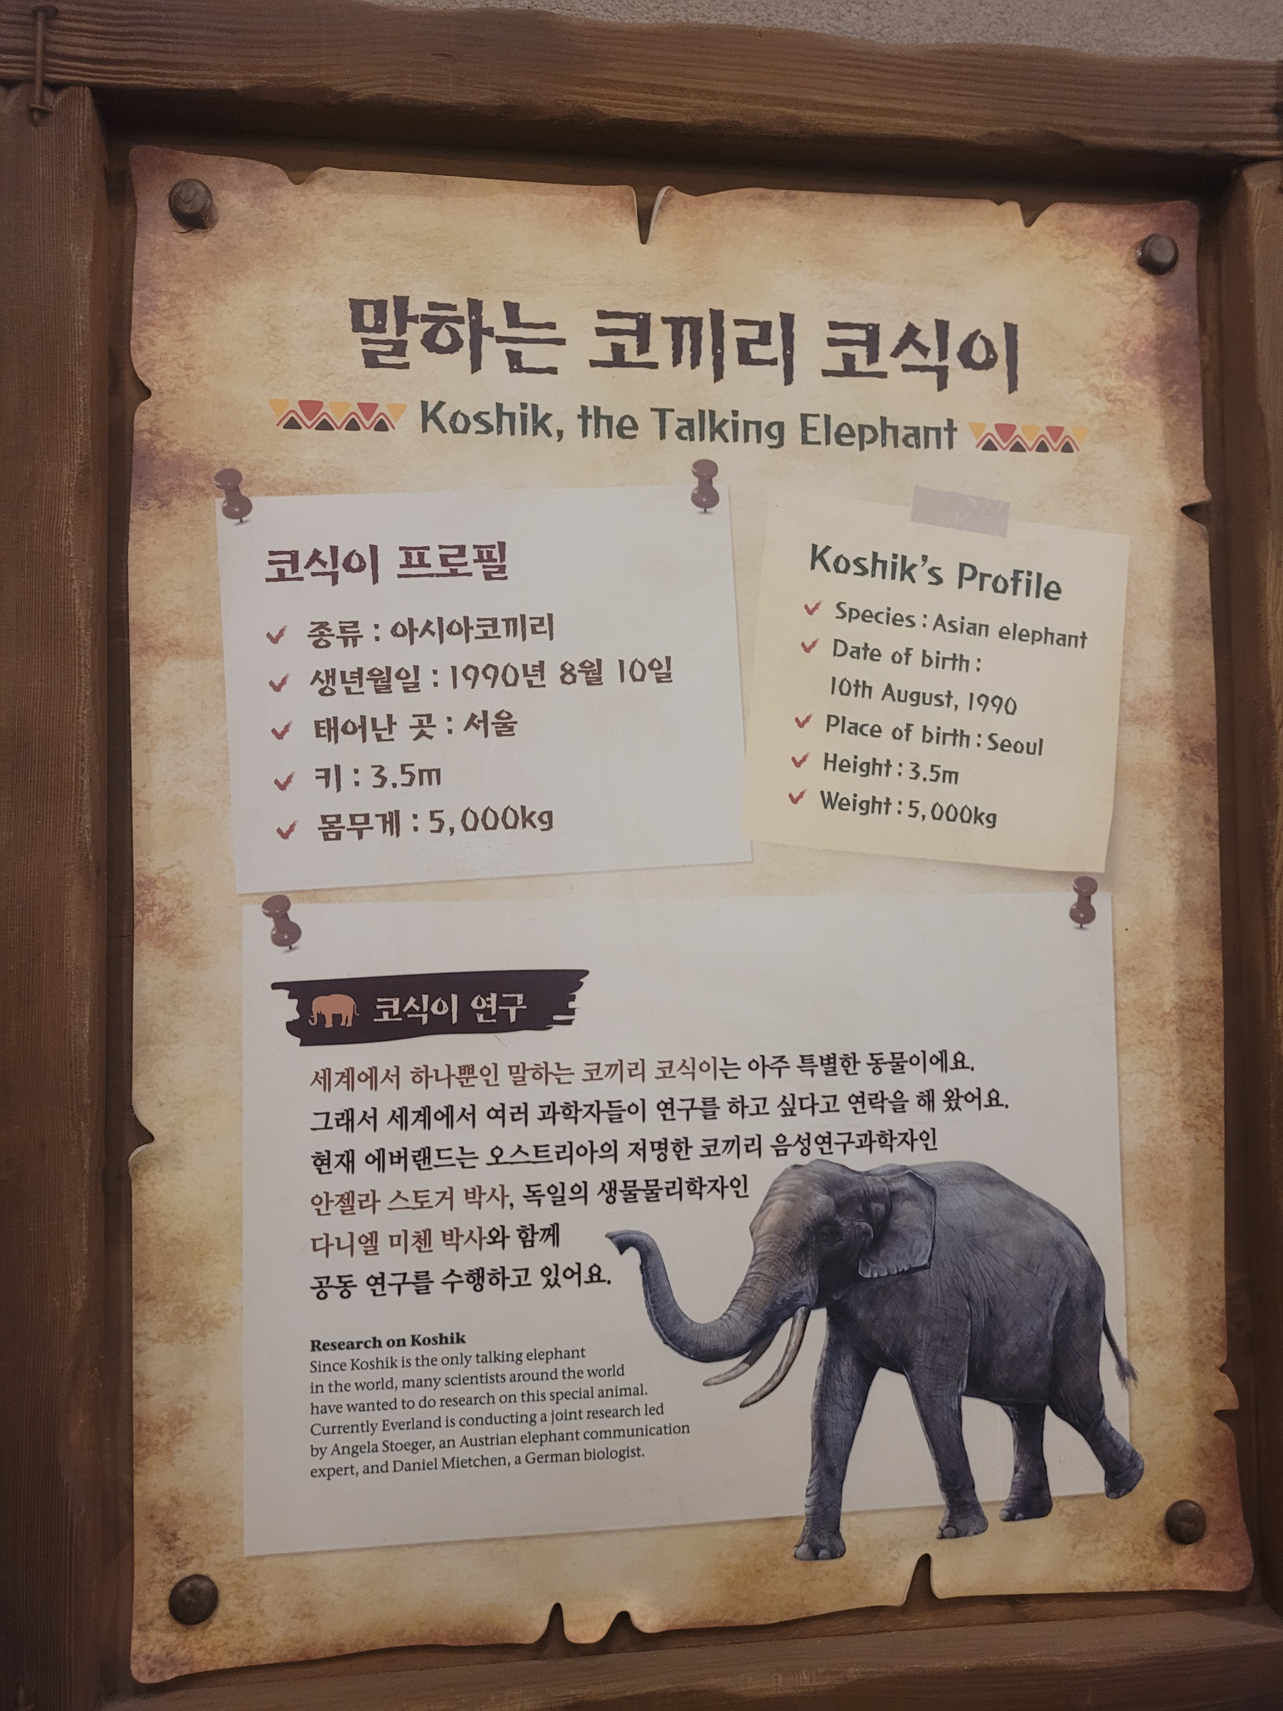
어떤 숫자를 찍어야할까?(동물원)

Slide 8
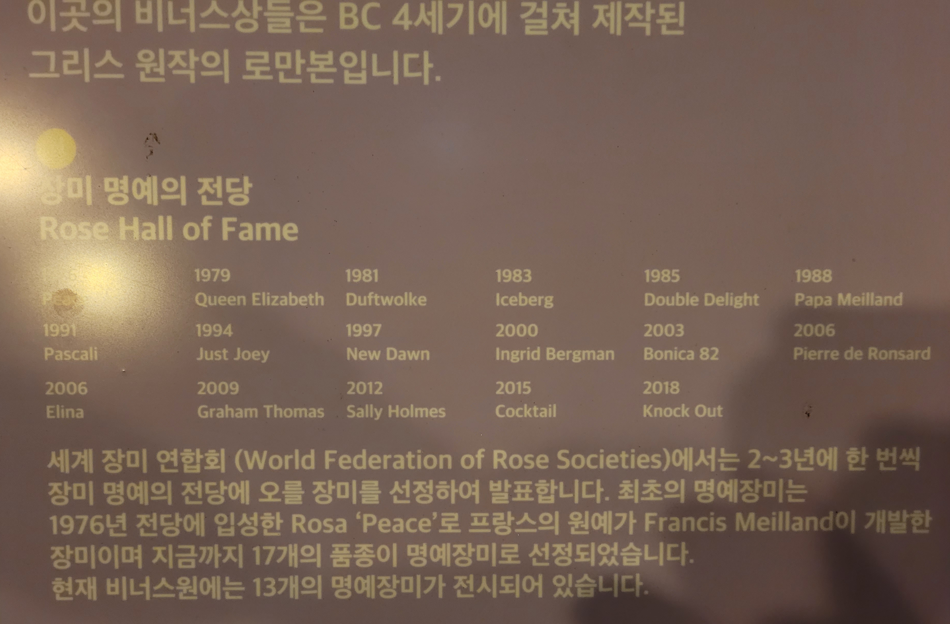
어떤 숫자를 찍어야할까?(가든)

Slide 9
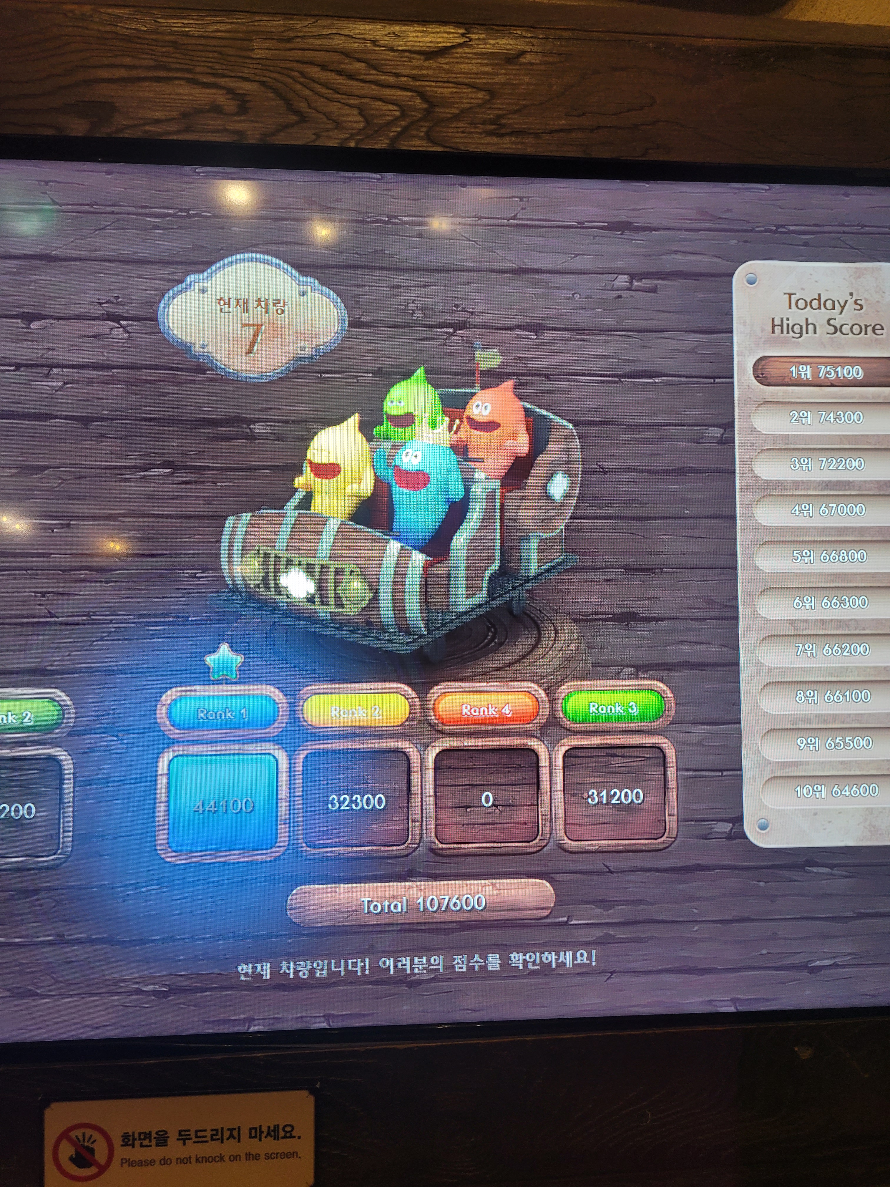
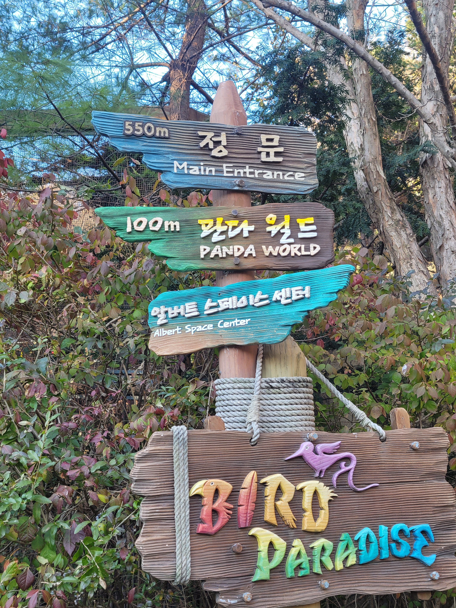
어떤 숫자를 찍어야할까?(어트랙션)

Slide 10
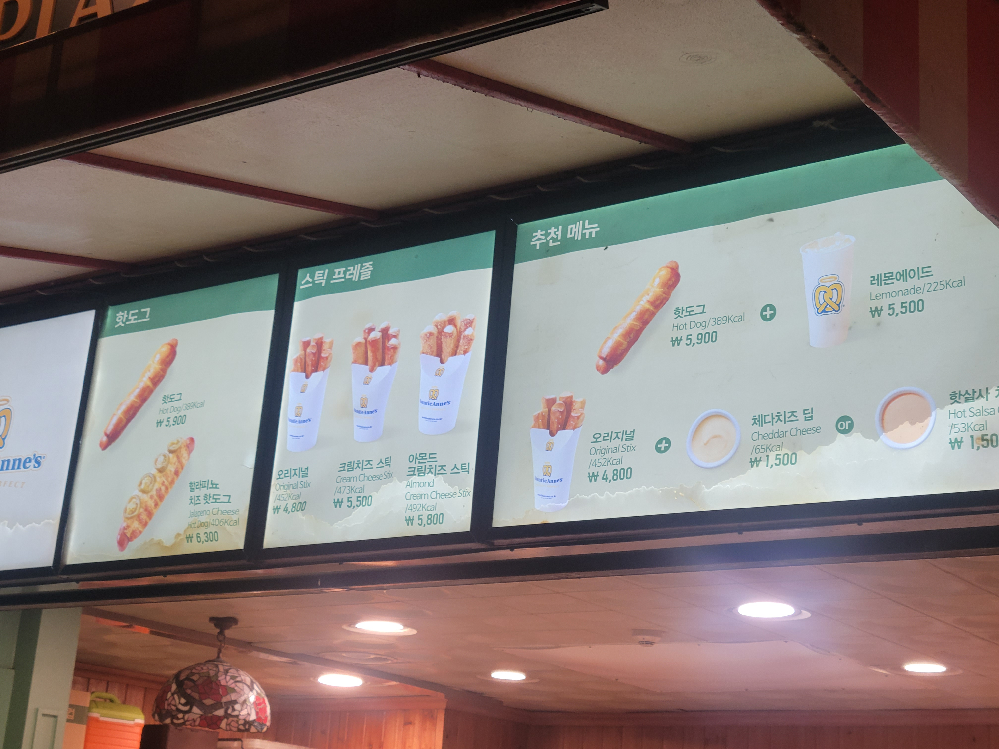
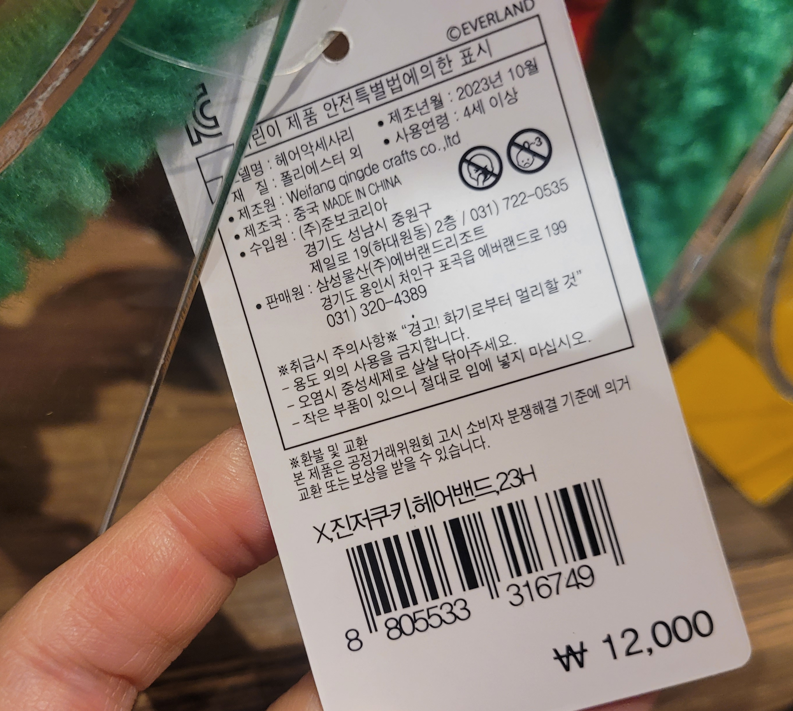
어떤 숫자를 찍어야할까?(시설)

Slide 11
눈에 많이 띄지만 너무 많이 찍지는 말아야 할 숫자들
사람의 키는 대부분 1로 시작하기 때문
시간은 앞자리수가 1~6으로 제한되기 때문
연도는 대부분 1 또는 2로 시작하기 때문

Slide 12
식물원
어트랙션 多
동물원
가게 多

Slide 13
"에버랜드 체험학습 연계 수업 "
에버랜드로 GO!
<첫 번째 숫자가 1이 나올 확률은?>

Slide 14
"에버랜드 체험학습 연계 수업 "
체험학습 후
<첫 번째 숫자가 1이 나올 확률은?>

Slide 15
학습지 1쪽 1번, 2쪽 2번
모둠원들이 찾은 숫자를 학습지에 옮겨적고 통계를 내봅시다.

Slide 16
학습지 2쪽 3번
자신의 모둠에서 찾은 숫자의 첫 번째 숫자의 개수를 발표해봅시다.
이제 계산기로 각 숫자의 합계를 구하고 비율을 계산해봅시다.

Slide 17
학습지 2쪽 4번
(1) 가장 많이 나온 숫자는 무엇인가요?
(2) 가장 적게 나온 숫자는 무엇인가요?
(3) 왜 이런 결과가 나왔는지에 대해 모둠원들끼리 토의한 후 발표해봅시다.

Slide 18
벤포드의 법칙
 | 1 | 2 | 3 | 4 | 5 | 6 | 7 | 8 | 9
나타날 확률 | 30.1% | 17.6% | 12.5% | 9.7% | 7.9% | 6.7% | 5.8% | 5.1% | 4.6%
우리 반에서 얻은 결과와 비교해봅시다.

Slide 19
벤포드의 법칙
왜 이러한 결과가 나올까?
2배
1.5배
1.3배
1.25배
1.2배
1000 ⇒ 2000 ⇒ 3000 ⇒ 4000 ⇒ 5000 ⇒ 6000
1.17배
1.14배
1.125배
⇒ 7000 ⇒ 8000 ⇒ 9000
-1000에서 2000으로 바뀌려면 200%가 되어야하지만, 8000에서 9000으로 바뀌려면 112.5%가 되면 되므로 앞 자리 숫자가 작은 숫자에 오래 머무르는 경향
-기하급수적으로 성장하는 숫자들은 벤포드의 법칙을 따르는 경향

Slide 20
벤포드의 법칙
자연현상이나 사회현상에서 여러 가지 수치로 나타나는 데이터의 첫 번째 숫자가 N인 비율은
P(N)=log(N+1)-logN
벤포드의 법칙은 이론을 바탕으로 한 결과가 아님.
자연현상, 사회현상에서 발견할 수 있는 여러가지 데이터를 조사해보니 이러한 결과가 나온 것!

Slide 21
벤포드의 법칙이 적용되는 경우는?
- 양을 나타내는 데이터 ; 0kg, 0m, 0명, 0개, 0장
- 할당된 데이터(전화번호 등)가 아닌 측정된 데이터
- 범위가 넓은 데이터
- 최솟값, 최댓값으로 제한되지 않은 데이터 ; cf.사람의 키
- 혼합된 모집단
- 데이터가 많을수록 좋음
이 중 일부에 해당하는 데이터에 적용됨!

Slide 22
생각해봅시다
이러한 조건을 어느정도 만족시켰음에도 불구하고,
우리가 찾은 첫 번째 숫자들의 비율과 벤포드 법칙이 차이나는 이유는?

Slide 23
큰수의 법칙
어떤 시행에서 사건 A가 일어날 수학적 확률이 p일 때,
n회의 독립시행에서 사건A가 일어나는 횟수를 X라고 하면,
아무리 작은 임의의 양수 h를 택하여도 n이 커짐에 따라
확률 는 1에 가까워진다.
$$P\left(\left|\frac{X}{n}−p\right|<h\right)$$
n(표본의 크기)이 충분히 크지 않기 때문!
=>모둠에서 구한 수로 계산한 비율보다 반 전체에서 구한 수로 계산한 비율이 벤포드의 법칙에 가까워졌는지 살펴보자.

Slide 24
벤포드의 법칙이 적용되는 실생활 예시 찾기
참고) 벤포드의 법칙이 적용되는 데이터들을 모아놓은 사이트
https://testingbenfordslaw.com/products-of-distinct-primorial-numbers
벤포드의 법칙이 적용되는 예시는 아주 많습니다.
개인의 진로에 따라 심화학습을 하고 보고서로 작성해봅시다.
(프린트 3쪽)

Slide 25
"에버랜드 체험학습 연계 수업 "
THANK YOU
<첫 번째 숫자가 1이 나올 확률은?>

